Slide 1
Својства квадра
Математика 5. разред

Slide 2
Шта су геометријска тијела? Геометријско тијело је дио простора који је ограничен одређеном затвореном површи која се назива гранична површ или граница тијела.
Као што знамо постоје рогљаста и обла геометријска тијела.

Slide 4
Хајде заједно да нађемо шта је то што се налази у нашем окружењу а у облику је квадра?
Квадар је рогљасто геометријско тијело ограничено са 6 правоугаоника.

Slide 5
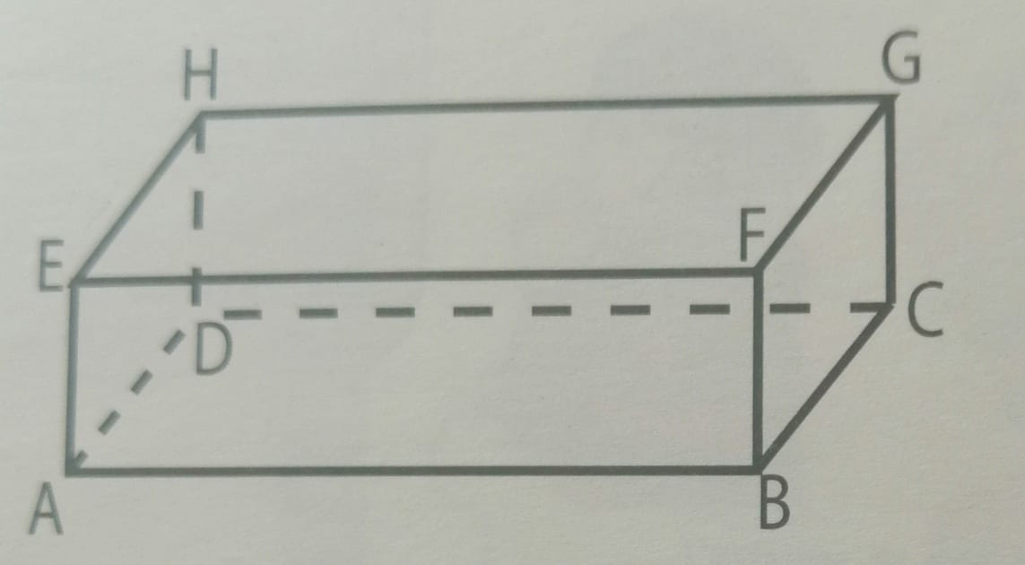
Рекли смо да је квадар ограничен са 6 правоугаоника.
Хајде да их нађемо:
- предњи АBFE,
- задњи CGHD,
- доњи ABCD,
- горњи EFGH,
- лијеви ADHE,
- десни BCGF.

Slide 6
Стране квадра које садрже заједничку ивицу називају се сусједне стране.
Нпр: ABCD и BCGF стране су сусједне.
Сусједне стране квадра леже у окомитим равнима па се каже да су међусобно окомите.

Slide 7
Стране кавадра које нeмају заједничких тачака називају се супротним или наспрамним странама.
На пример, стране ABCD и EFGH су наспрамне.
Наспрамне стране кавадра леже у паралелним равнима па се каже да су међусобно паралелне.

Slide 8
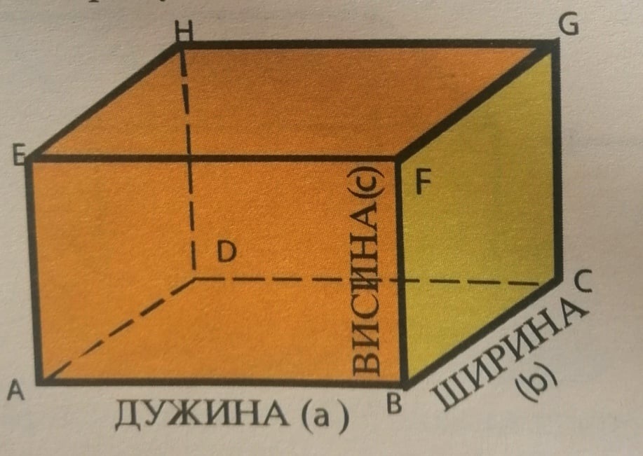
Из сваког тјемена квадра полазе по три међусобно окомите ивице. На примјер из тјемена B полазе међусобно окомите ивице AB, BC и BF.
Дужине ивица које полазе из тог тјемена B представљају три димензије квадра.
Дужину а = AB
Ширину b = BC
Висину c = BF

Slide 9
Задатак за самосталан рад: Пажљиво прочитајте 20. и 21. задатак из уџбеника Математика за 5. разред (на страни 145.) и покушајте да их ријешите.

